Slide 1
人教版初中生物八年级下册
第2章 生物的遗传和变异
7.2.4 人的性别遗传
MENTAL HEALTH COUNSELING PPT
讲解人：xippt 时间：2020.6.1

Slide 2
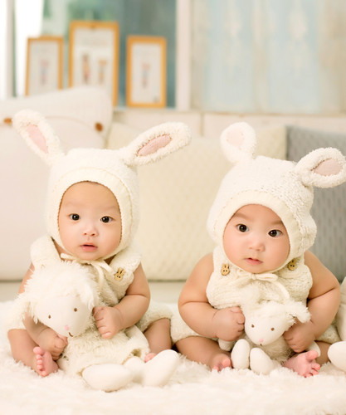
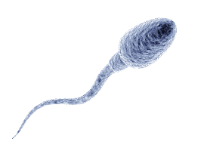
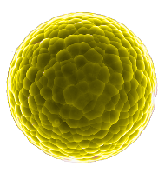
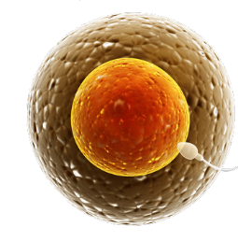
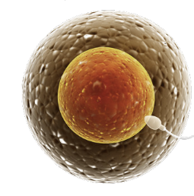
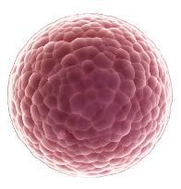
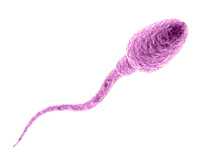
课前导入
同学们，你们还记得龙凤胎是怎么来的吗？
为何这两个受精卵会最终发育成两个不同性别的宝宝呢？

Slide 3
学习目标
1、说明人的性别是由性染色体决定的。
2、通过精子与卵细胞随机结合的模拟实验，说明生男生女机会均等的原因。
3、能用科学的态度看待生男生女问题。

Slide 4
一、男女染色体的差别
阅读教材P39，思考：人的性别主要由什么决定的？并小组合作完成P40的“观察与思考”。
你为什么和我不一样呢？！

Slide 5
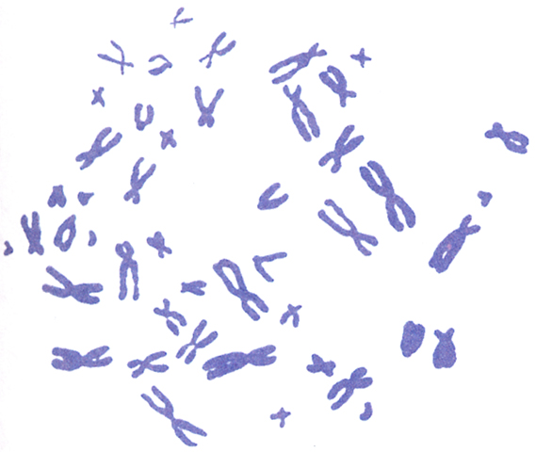
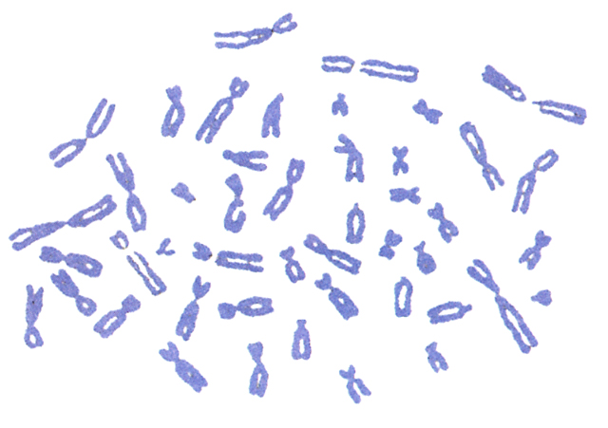
一、男女染色体的差别
电子显微镜下的男女染色体图
男
女

Slide 6
一、男女染色体的差别
经过整理后的男、女染色体成对排序图
染色体
存在
成对
共23对
其余22对称为常染色体。
男
女

Slide 7
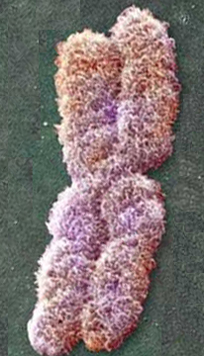
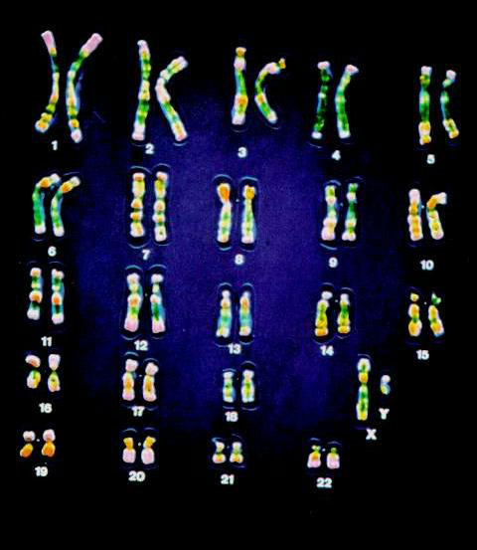
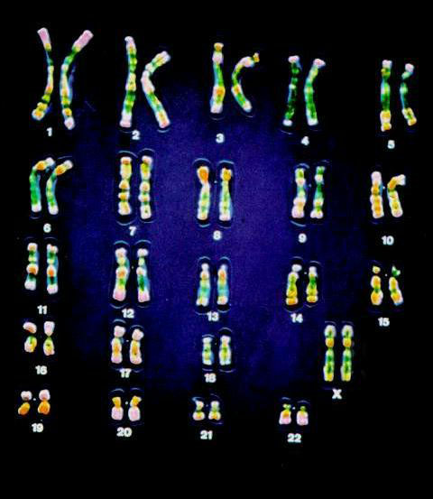
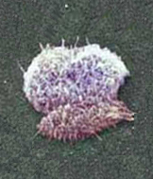
一、男女染色体的差别
男女性染色体的差别
XY
XX

Slide 8
一、男女染色体的差别
人类体细胞的染色体组成
1对
共23对：____常染色体+____性染色体
22对
22对＋XY
（44条＋XY）
书写
方式
22对＋XX
（44条＋XX）
精子和卵细胞的类型与人的性别有怎样的关系呢？
同学们继续阅读教材P40-41.

Slide 9
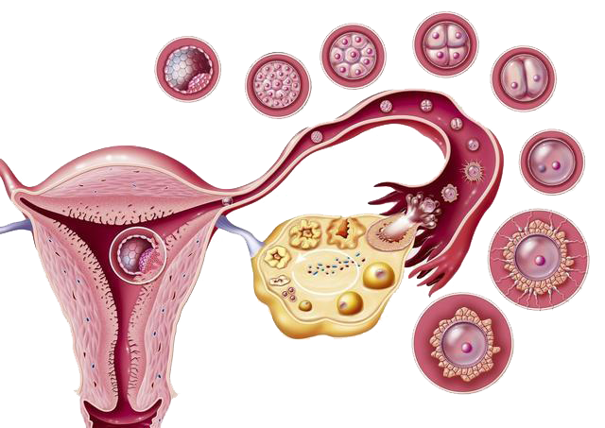
二、生男生女机会均等
女性在两次月经之间，会排出一个含有X染色体的卵细胞；
男性在一次生殖活动中会排出上亿个精子，这些精子从含有的性染色体的角度来说只有两种：
一种是含有X染色体的精子，一种是含有Y染色体的精子。

Slide 10
二、生男生女机会均等
人类生殖细胞的染色体组成
22条＋Ｘ
或
22条＋Ｙ
精子：
书写
方式
卵细胞：
22条＋Ｘ
？？11对＋Ｘ

Slide 11
二、生男生女机会均等
人的性别遗传过程
产生精子
X
XX
Y
产生卵细胞
X
XY
人的性别由性染色体决定。

Slide 12
二、生男生女机会均等
男性产生的含X的精子和含Y的精子数量相等吗？
这两种精子与卵细胞结合机会均等吗？

Slide 13
模拟实验
【目的要求】：通过模拟精子与卵细胞随机结合，理解生男生女机会均等。
【材料用具】：两个纸盒，黑、白色围棋子。
【方法步骤】
（1）棋子：
1号盒20个白棋代表含X染色体的卵细胞
X
X
10个白棋代表含X染色体的精子
2号盒中
Y
10个黑棋代表含Y染色体的精子

Slide 14
模拟实验
【方法步骤】
（2）每次从每个盒中抓取1个棋子，依次记录抓取结果，如抓出“白白”，则表示性染色体组成为____,性别为___；抓出“白黑”，则表示性染色体组成为___,性别为___。
XX
女
XY
男
（3）统计：共抽取10次，在表格中的相应位置打“√”，统计“生男”和“生女”的次数。
可否简化实验过程？

Slide 15
模拟实验
注意事项：一次抓取完成后，必须把取出的棋子放回容器中重新摇匀，然后进行第二次抓取。
【实施计划】
按步骤完成探究活动，并将记录结果进行统计整理。
次数 性别 | 1 | 2 | 3 | 4 | 5 | 6 | 7 | 8 | 9 | 10 | 合计 | 比例
（白黑）男
（白白）女
范围越大男女比例越接近1：1
【得出结论】：________________________
生男生女机会均等

Slide 16
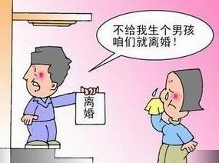
模拟实验
生男生女究竟取决于什么呢？
取决于女性？
取决于男性？
取决于
男性的哪一种精子
与卵细胞的结合
结合随机，机会均等。

Slide 17
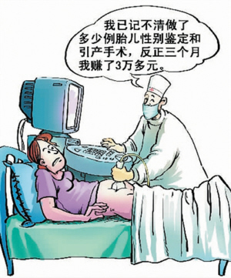
二、生男生女机会均等
性别比例严重失调的首要原因
有些人为了满足家庭有男孩或女孩的愿望，请求医生为孕妇作胎儿性别诊断，以决定取舍。如果许多人都这样做，对人类社会将产生什么样的影响？

Slide 18
二、生男生女机会均等
人口性别比失调会造成什么后果？
如果人们单纯追求男孩或女孩，将会打破生育的自然规律，导致人类社会性别比例失调，影响社会的稳定和发展。
失调的性别比严重阻碍着我国人口的和谐、持续和健康发展，除产生“婚姻性别挤压”现象，还将大大引发买卖婚姻、拐卖妇女等违法犯罪行为以及各种复杂的社会问题。

Slide 19
二、生男生女机会均等
男女平等，拒做性别鉴定
卫生部曾发紧急通知，严禁对胎儿做性别鉴定，对进行违法性别鉴定的行为规定了严厉的处罚措施。

Slide 20
知识拓展
同卵双胞胎和异卵双胞胎的性别
同卵双胞胎性别相同
异卵双胞胎性别可能不同（龙凤胎）
性染色体上是否有与性别有关的基因？
1990年，英国科学家发现Y染色体上的一个基因决定雄性性别。
1992年，该基因被证明能决定睾丸的形成。
后来科学家还发现Y染色体上有三个基因决定精子的产生和成熟，也发现X染色体上有与女性性别有关的基因。

Slide 21
版权声明
感谢您下载xippt平台上提供的PPT作品，为了您和xippt以及原创作者的利益，请勿复制、传播、销售，否则将承担法律责任！xippt将对作品进行维权，按照传播下载次数进行十倍的索取赔偿！
1. 在xippt出售的PPT模板是免版税类(RF:
Royalty-Free)正版受《中国人民共和国著作法》和《世界版权公约》的保护，作品的所有权、版权和著作权归xippt所有,您下载的是PPT模板素材的使用权。
2. 不得将xippt的PPT模板、PPT素材，本身用于再出售,或者出租、出借、转让、分销、发布或者作为礼物供他人使用，不得转授权、出卖、转让本协议或者本协议中的权利。

Slide 22
人教版初中生物八年级下册
第2章 生物的遗传和变异
感谢各位的聆听
MENTAL HEALTH COUNSELING PPT
讲解人：xippt 时间：2020.6.1

